Slide 1
因材網使用心得 – 五忠
杜宜芬老師

Slide 2
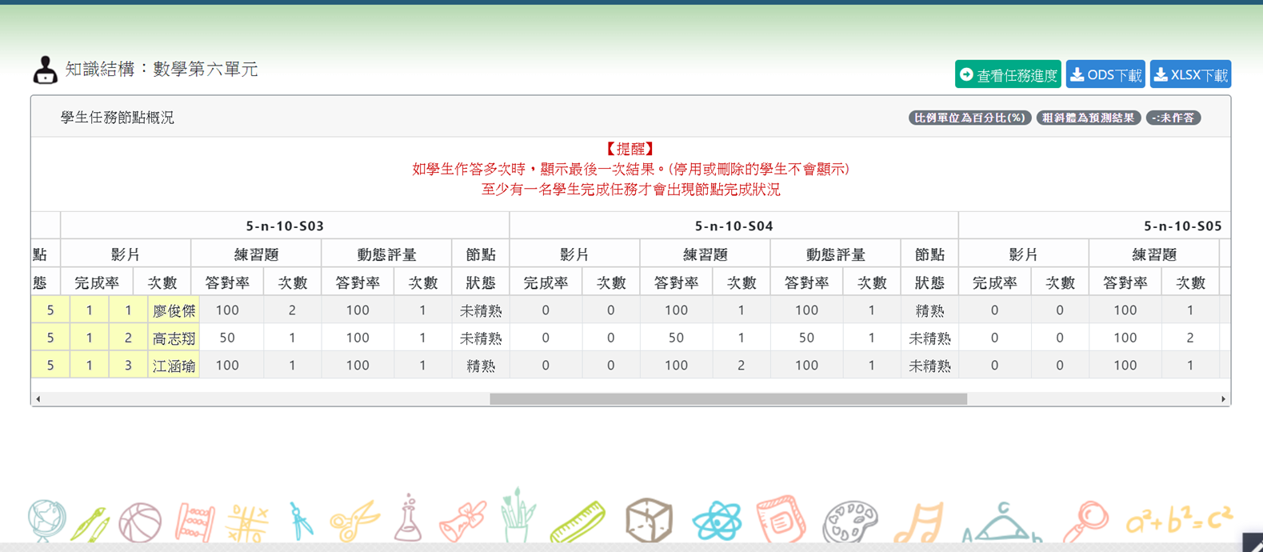
學習報告

Slide 3
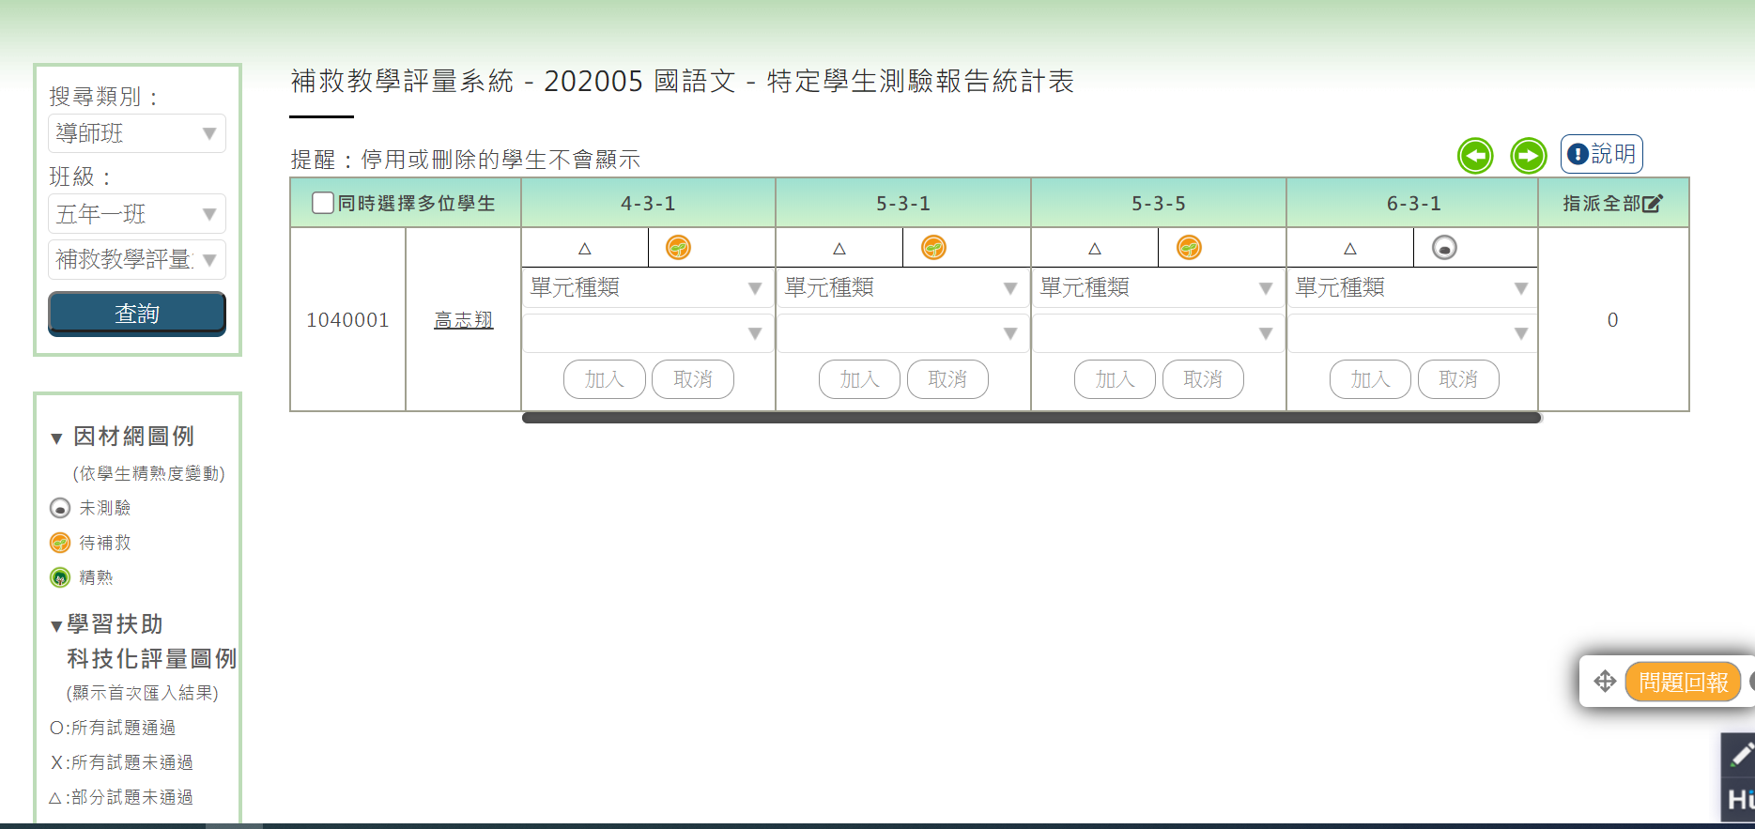
補救教學指派

Slide 4
使用心得分享
上學期指派任務必須花較一般上課時間長的時間完成，經過一學期後，學生逐漸熟悉因材網的使用，以數學來說，如果不完成影片，學生的練習題皆能在20分鐘內完成。且答對率本有兩人是100%，另一人也有50%。
國語部分：
優點：
學生可以自學和調整速度。
學生理解學習內容的過程及情況被詳實的記錄。
可以用來作為假日作業。
缺點：介面操作較不友善，使用時需要跳來跳去。
心得：老師及學生應該再多熟悉軟體的使用，建立自學習慣，學生學習歷程可以被詳實記錄。

